Slide 1

Foralgebra 2e
10. kafli Margliður

Slide 2
Yfirlit kaflans
Samlagning og frádráttur margliða
Margföldunarreglur veldisvísa
Margföldun margliða
Deiling einliða
Heiltöluveldisvísar og vísindalegur ritháttur
Inngangur að þáttun margliða

Slide 3
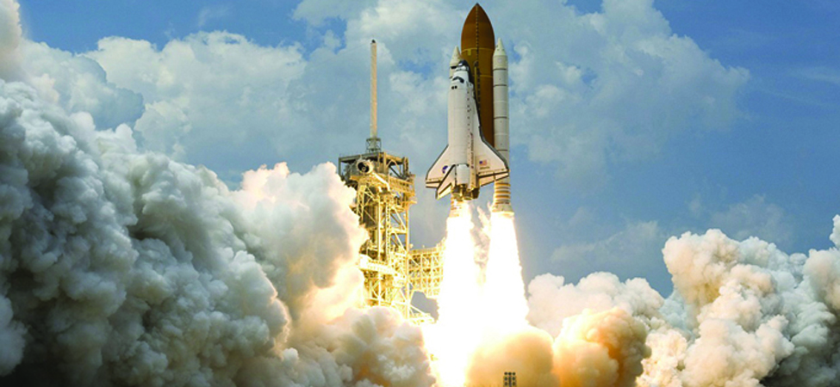
Mynd 10.1
Flugferlar eldflauga eru reiknaðir með margliðum. (mynd: NASA, almenningseign)
Notes:
This is an image of a space shuttle blasting off into space.

Slide 4
10.1 Samlagning og frádráttur margliða
Námsmarkmið
Þekkja margliður, einliður, tvíliður og þríliður
Ákvarða stig margliða
Leggja saman og draga frá einliður
Leggja saman og draga frá margliður
Reikna gildi margliðu fyrir gefið gildi

Slide 5
10.2 Margföldunarreglur veldisvísa (1 af 2)
Námsmarkmið
Einfalda stæður með veldisvísum
Einfalda stæður með margfeldisreglu veldisvísa
Einfalda stæður með veldisreglu veldisvísa
Einfalda stæður með veldisreglu margfeldis

Slide 6
10.2 Margföldunarreglur veldisvísa (2 af 2)
Námsmarkmið
Einfalda stæður með því að beita nokkrum reglum
Margfalda einliður

Slide 7
10.3 Margföldun margliða
Námsmarkmið
Margfalda margliðu með einliðu
Margfalda tvíliðu með tvíliðu
Margfalda þríliðu með tvíliðu

Slide 8
10.4 Deiling einliða
Námsmarkmið
Einfalda stæður með deilingarreglu veldisvísa
Einfalda stæður með núllveldisvísum
Einfalda stæður með veldisreglu deilingar
Einfalda stæður með því að beita nokkrum reglum
Deila einliðum

Slide 9
10.5 Heiltöluveldisvísar og vísindalegur ritháttur
Námsmarkmið
Nota skilgreiningu neikvæðs veldisvísis
Einfalda stæður með heiltöluveldisvísum
Breyta tugabrotum yfir í vísindalegan rithátt
Breyta vísindalegum rithætti í tugabrot
Margfalda og deila með vísindalegum rithætti

Slide 10
10.6 Inngangur að þáttun margliða
Námsmarkmið
Finna stærsta sameiginlega þátt tveggja eða fleiri stæða
Taka stærsta sameiginlega þáttinn út fyrir sviga í margliðu

Slide 11
Notkunarleyfi
Þetta viðbótarefni frá OpenStax er © Rice University og gefið út samkvæmt alþjóðlega CC BY-NC-SA 4.0 notkunarleyfinu. Aðeins má afrita það eða breyta því í óviðskiptalegum tilgangi, en geta verður OpenStax og Rice University og tilgreina allar breytingar. Allar aðlaganir verður að gefa út með sams konar notkunarleyfi.

